Slide 1



LES IMMANQUABLES DE
L’ORIENTATION EN LAS

Slide 2


_________
SOMMAIRE
_________
  Les objectifs de votre année de Terminale ?
  PASS / LAS ? Comment ça marche ?

Slide 3


1
Les objectifs de votre année de Terminale
Avoir le meilleur dossier Parcoursup possible
Obtenir les bases en méthodologie et organisation
Se renseigner sur différents parcours
Garder / développer une bonne hygiène de vie

Slide 4




1
Les objectifs de votre année de Terminale
Avoir le meilleur dossier Parcoursup possible
Obtenir la meilleure mention possible au bac, un bon contrôle continue, de bonnes appréciations sur son dossier, ...
Attention à ne pas négliger son année de Terminale en ayant une trop grande implication dans cette Terminale Santé
La Terminale Santé soit vous apportez des bases pour les études de santé, certes, mais surtout des bases en méthodologie et organisation

Slide 5

1
Les objectifs de votre année de Terminale
Obtenir les bases en méthodologie et organisation
C’est le PRINCIPAL objectif de cette Terminale Santé.
Cela nécessite un engagement actif de votre part pour chercher la méthode et le type d’organisation qui vous correspondent
Sur notre forum (1) se trouve un recueil de méthodologie qui vous permettra de tester et d’évaluer de nombreuses méthodes et types d’organisations classiques, il comprends également des applications gratuites et des exemples d’étudiants
(1) : voir communication “Recueil Méthodologique” publier sur le Groupe Facebook “Terminale Santé 2025-2026"

Slide 6

1
Les objectifs de votre année de Terminale
Se renseigner sur plusieurs parcours
Découvrir des métiers qui pourrait vous passionner
Cela paraît bête mais selon moi c’est quelque chose de bien trop négliger à votre âge pourtant il vous faut passer un peu de temps pour y réfléchir
Je vous invite grandement à faire des recherches sur internet à propos des différentes filières qui vous intéresse

Slide 7

1
Les objectifs de votre année de Terminale
Se renseigner sur plusieurs parcours
Exemple : Double cursus dans les études de santé
  C’est quoi un double cursus ?
  Quand ça se déroule ?
  À quoi ça va me servir ?
Vous pouvez contacter l’Association Nationale des Doubles Cursus en Santé (ANDCS) : contact@andcs.org
Pour les élèves curieux, les documents de l’ANDCS sont sur le forum afin que vous puissiez vous renseigner plus en détails

Slide 8


1
Les objectifs de votre année de Terminale
Garder / développer une bonne hygiène de vie
Pourquoi ?
Comment ?
Les bienfaits que ça vous apporte ?
Le but étant qu’en débutant votre première année de santé vous soyez au top de votre forme et que vous ayez développer des habitudes de vie saine pour vous maintenir en forme tout au long de cette année difficile.
Les études de santé sont un marathon et on ne débute pas un marathon sans entraînement et sans échauffement !

Slide 9

2
PASS / LAS ? Comment ça marche ?
Nice et les études de santé : Vœux Parcoursup
Nice et les études de santé : Une LAS unique
Nice et les études de santé : 10 différentes LAS
Nice et les études de santé : Témoignages
Nice et les études de santé : Nombres de tentatives de candidature

Slide 10

2
PASS / LAS ? Comment ça marche ?
Nice et les études de santé : Vœux Parcoursup
Uniquement des LAS (pas de PASS)
Théoriquement 50% de santé et 50% de licence
Ne surtout pas délaisser sa licence
Attention il est nécessaire d’avoir :
  10 à l’année
  AUCUNS rattrapages en licence
  Validé au minimum 2 UE
10 UE au total :
  5 UE de santé (classants)
  5 UE de licence (non classants)
Afin de pouvoir valider son année ET candidater aux filières MMOPK.

Slide 11
2
PASS / LAS ? Comment ça marche ?
Nice et les études de santé : Une LAS unique
Chaque LAS (Lettre, Histoire, ...) compte pour UN vœux
Si les études de santé sont votre objectif : demander plusieurs LAS pour en avoir au moins une
J’insiste, il est nécessaire d’avoir le meilleur dossier possible
Donc donnez vous à fond pour cette année de Terminale afin d’avoir toutes les chances de votre côté !!

Slide 12

2
PASS / LAS ? Comment ça marche ?
Nice et les études de santé : 10 différentes LAS
LAS Sciences de la vie
LAS STAPS
LAS Lettres
LAS Histoire
LAS Economie-gestion
LAS Droit
LAS Maths
LAS Informatique
LAS Psychologie
LAS Chimie
Je vous invite à consulter le forum (carabinsnicois.fr), vous rendre dans l’entête “QUESTIONS SUR LA LAS” et cliquer sur “Témoignages” afin d’avoir le retour des étudiants (LAS 1/2/3) de l’année dernière sur leur vécu de l’année en fonction de leur licence notamment

Slide 13

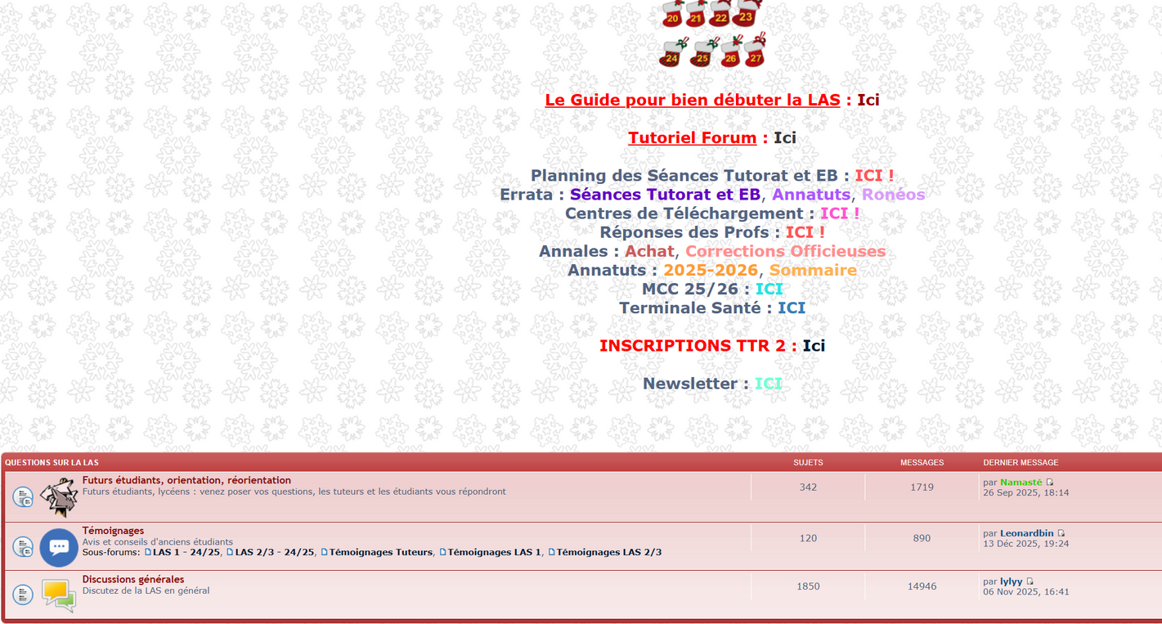
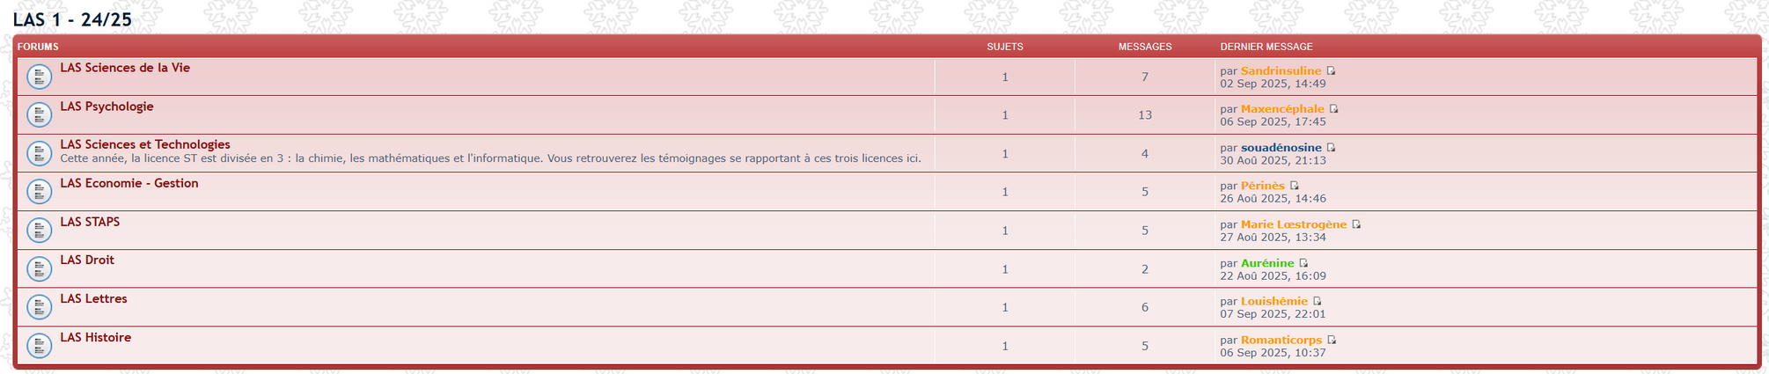
2
PASS / LAS ? Comment ça marche ?
Nice et les études de santé : Témoignages

Slide 14

2
PASS / LAS ? Comment ça marche ?
Nice et les études de santé : Nombres de tentatives de candidature
Maximum 2 tentatives pour accéder en MMOPK
Mais possibilité de faire une :
LAS 1 / LAS 2 / LAS 3

Slide 15


MERCI POUR VOTRE ATTENTION
tutoratnicois@gmail.com

